Slide 1
MEZINÁRODNÍ AKTIVITY
ROMAN KUMPOŠT

Slide 2
INFORMACE K PROJEKTŮM
ASAP
ASAP Roadmap
Pozitivní feedback ze strany řady NOV a dalších sportovních organizací
Prezentována Komisi udržitelnosti Evropských olympijských výborů – další využití v olympijském hnutí
Další kroky
Příprava posledních výstupů: případové studie partnerských NOV, průvodce komunikací v oblasti udržitelnosti, manažerské shrnutí Roadmap
Plánovaný podcast o projektu pro Sustainability Report - https://sustainabilityreport.com/
28-30/06 - Projektový meeting v Bratislavě
12/10 – Závěrečná konference projektu + národní seminář o udržitelnosti ve sportu
EWOS
Příprava programu zahájení letošního ročníku ve spolupráci s Českým paralympijským výborem
Finalizace reportu za 2021
SPORTOVNI DIPLOMACIE
14. – 15. 6. Obhajoby studentských prací
9

Slide 3
VALNÉ SHROMÁŽDĚNÍ EVROPSKÝCH OLYMPIJSKÝCH VÝBORŮ
Termín konáni: 10. - 11. 6. 2022
Místo konání: Makedoni - Skopje
30. výročí založení Olympijského výboru Severní Makedonie
Účast Thomas Bach, Sergej Bubka
Piotr Nurowski prize – Nika Prevc – Slovinská skokanka na lyžích
Roman Kumpošt – Koordinační komise pro Evropské hry 2023
Prezentace projektu ASAP v rámci reportu Komise pro udržitelnost a aktivní společnost
9

Slide 4
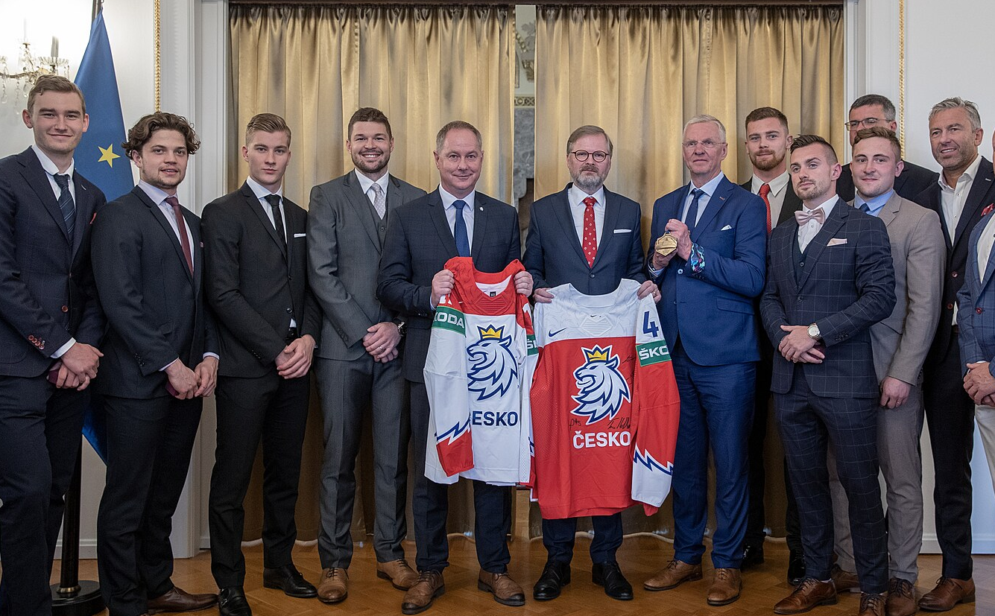
JEDNOTNÁ PREZENTACE REPUBLIKY VE SPORTU DOMA I V ZAHRANIČÍ
Odpovědi svazů k usnesení konference na MZV 28.4.2022
Olympijské svazy:
Souhlasí s navrhovaným postupem :23
Nesouhlasí s navrhovaným postupem: 0
Zdrželi se : 5
Proti: 1
Nereagovali: 13
Neolympijské svazy a spolky a spolky mimo plénum:
Souhlasí s navrhovaným postupem : 15
Nesouhlasí s navrhovaným postupem: 0
Zdrželi se : 0
Nereagovali: 23
9

Slide 5
JEDNOTNÁ PREZENTACE REPUBLIKY VE SPORTU DOMA I V ZAHRANIČÍ
Olympijské sporty
Souhlasí s navrhovaným postupem, schváleným konferenci
Český svaz curlingu
Český svaz ledního hokeje
Svaz lyžařů České republiky
Českomoravská sáňkařská asociace
Český badmintonový svaz
Česká basketbalová federace
Český svaz cyklistiky
Fotbalová asociace České republiky
Česká golfová federace
Česká gymnastická federace
Český horolezecký svaz
Český svaz jezdectví
Český svaz plaveckých sportů
Český svaz pozemního hokeje
Česká rugbyová unie
Česká unie kolečkových sportů
Česká asociace stolního tenisu
Český střelecký svaz
Český volejbalový svaz
Český svaz vzpírání
Český svaz juda
Český svaz kanoistů
Český svaz tanečního sportu
Zdržují se stanoviska
Český svaz biatlonu
Český svaz bobistů a skeletonu
Český krasobruslařský svaz
Český atletický svaz
Český svaz lukostřelby
Proti
Česká boxerská asociace
9

Slide 6
JEDNOTNÁ PREZENTACE REPUBLIKY VE SPORTU DOMA I V ZAHRANIČÍ Neolympijské svazy a spolky a spolky mimo plénum
Souhlasí s navrhovaným postupem, schváleným konferenci
Česká unie sportu z.s.
Česká obec sokolská
Česká baseballová asociace
Česká softballová asociace
Český svaz karate
ATJSK (Asociace tělovýchovných jednot a sportovních klubů ČR)
Česká asociace amerického fotbalu
Česká asociace sport pro všechny
Česká kuželkářská a bowlingová federace
Česká unie bojových umění
Česká asociace cheerleaders
Šachový svaz České republiky
Českomoravský billiardový svaz
Česká asociace squashe
Český korfbalový svaz
9

Slide 7
NÁZEV ČESKÉ SPORTOVNÍ REPREZENTACE DOMA I V ZAHRANIČÍ
Návrh usnesení
1) Na základě souhlasného vyjádření zástupců 38 členských subjektů ČOV (23 spolku zastupující sporty na programu OH a 15 zástupců spolků, jejichž sporty nejsou na programu OH), schvaluje VV ČOV záměr jednotné prezentace České republiky ve sportu v ČR i v zahraničí, konkrétně užívání jednoslovného názvu Česko a jeho anglické varianty Czechia. Toto jednoslovné označení země bude z pověření VV ČOV nahlášeno oficiálně do databáze názvu zemí na MOV.
2) VV ČOV schvaluje, že Český olympijský tým bude na OH Paříž 2024 užívat název Czechia a zkratku CZE.
3) VV ČOV pověřuje vedení ČOV ve spolupráci s MZV k vyvolání jednání týkající se složení pracovní skupiny pro vytvoření jednotného vizuálního stylu oficiálního názvu naší země.
4) VV ČOV svým rozhodnutím respektuje i Usnesení vlády ČR ze dne 2.5.2016, č. 403 k návrhu na doplnění názvu Česko do databází OSN. V databázích OSN je tak na základě předmětného Usnesení zanesen název Česká republika a krátké názvy „Česko“ ve všech šesti oficiálních jazycích OSN, v nichž jsou výše uvedené databáze vedeny. Jde o: Czechia (angličtina), Tchéquie (fra.), 捷克 (čín.), Chequia (šp.), Чехия (rus.), (arab.).
9

